Slide 1

Digitalna zbirka ostavštine Andrije Mohorovičića
Andrija Mohorovičić Digital Collection
Iva Vrkić
Department of Geophysics Library, Faculty of Science, University of Zagreb

Slide 2
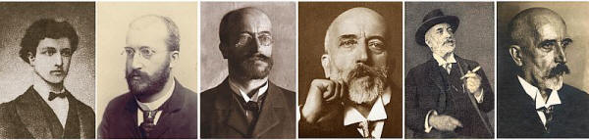
Tko je bio Andrija Mohorovičić?
jedan od najvećih hrvatskih znanstvenika
rođen je 1857. godine u Voloskom kraj Opatije, umro je 1936. godine u Zagrebu
SEIZMOLOG – svjetsku slavu Mohorovičić je stekao radom u seizmologiji
utemeljitelj gotovo svih grana geofizike u Hrvatskoj – ali ipak je najpoznatiji kao seizmolog i osnivač zagrebačke seizmološke službe

Slide 3
Koje je njegovo najvažnije otkriće?
Mohorovičić je u Zagrebu došao je do najvećeg otkrića koje je ikada objavljeno u Hrvatskoj – dokazao je da je Zemlja heterogenija nego se mislilo
Na temelju podataka koje je skupio o potresu u Pokupskom 8. listopada 1909., otkrio je diskontinuitet u unutrašnjosti Zemlje – sloj koji postoji svuda na Zemlji i odvaja Zemljinu koru od plašta

Slide 4
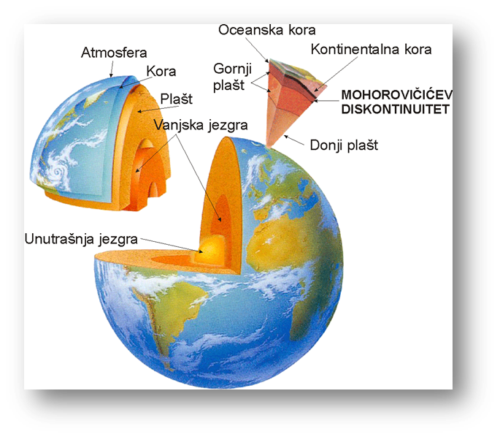
Taj se sloj naziva
MOHOROVIČIĆEV DISKONTINUITET

Slide 5
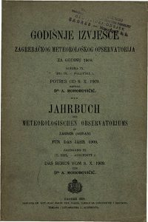
2010. – sto godina od otkrića Mohorovičićevog diskontinuiteta
Godine 2010. navršilo se sto godina od otkrića Mohorovičićevog diskontinuiteta koje je objavljeno 1910. godine u Godišnjem izvješću Zagrebačkog meteorološkog opservatorija za godinu 1909.
To je ujedno najvažnije otkriće ikada objavljeno u nekom hrvatskom časopisu!

Slide 6
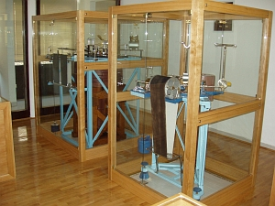
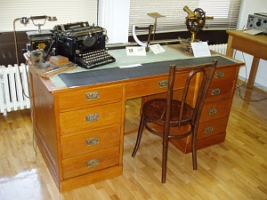
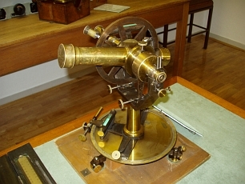
Na Geofizičkom odsjeku PMF-a u Zagrebu nalaze se
MEMORIJALNE PROSTORIJE ANDRIJE MOHOROVIČIĆA
– uređene i otvorene u studenom 2005. godine

Slide 7
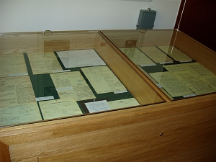
... u njima se između ostalog čuvaju i vrijedni dokumenti vezani uz njegov život i rad
Znanstveni i stručni radovi
Korespondencija
Fotografije
Službena dokumentacija i dopisi vezani uz njegov život i rad
Rezultati mjerenja, izvještaji i programi

Slide 8
Tijekom 2010. godine, uz financijsku potporu Ministarstva kulture RH i Zaklade Hrvatske akademije znanosti i umjetnosti, te smo dokumente i arhivske izvore digitalizirali i elektronički objavili na internetskom portalu kao digitalni repozitorij/zbirku ostavštine Andrije Mohorovičića
www.gfz.hr/Moho_repozitorij

Slide 9
CILJEVI
ZAŠTO UOPĆE DIGITALIZIRATI VRIJEDNU GRAĐU?
POBOLJŠANJE DOSTUPNOSTI
- Htjeli smo poboljšati dostupnost građe o Andriji Mohorovičiću, da postane dostupna i vidljiva svim potencijalnim korisnicima putem Interneta
ZAŠTITA GRAĐE
- Osiguravši pristup digitalnim preslicima prestati će se upotrebljavati i prenositi izvornici, čime ćemo osigurati njihovu bolju očuvanost
STVARANJE SIGURNOSNIH KOPIJA
- Digitalni preslici imaju funkciju sigurnosnih kopija koje u slučaju gubitka ili znatnijeg oštećenja izvornika mogu barem djelomično nadoknaditi moguću štetu

Slide 10
PROCES STVARANJA REPOZITORIJA
KORAK popisivanje dokumentacije i opisivanje svakog dokumenta – stvaranje metapodataka
KORAK pisanje projekta i pronalaženje financijskih sredstava
KORAK pronalaženje vanjskog suradnika koji će izvršiti digitalizaciju i izraditi web portal
KORAK koordinacija i nadgledanje digitalizacije i upisivanje metapodataka u bazu

Slide 11
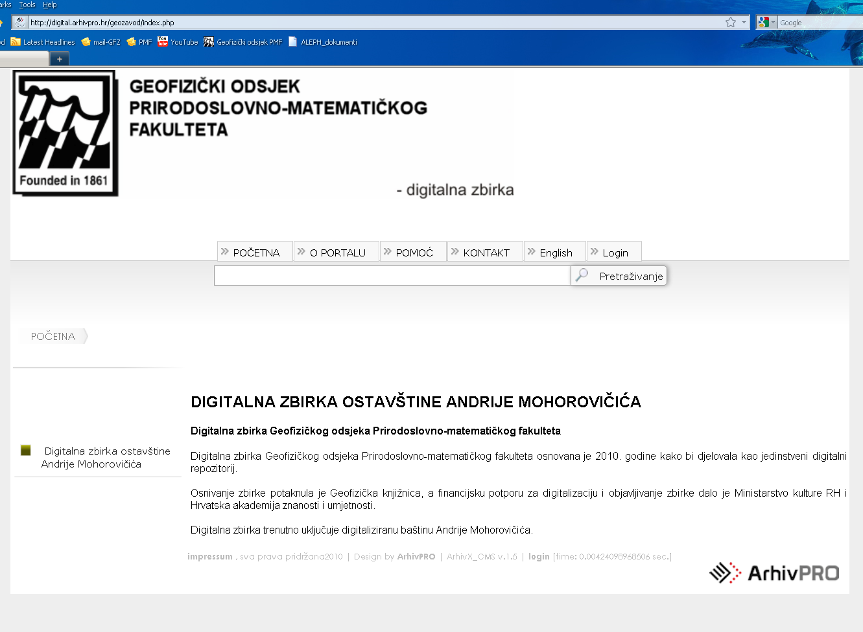

Slide 13
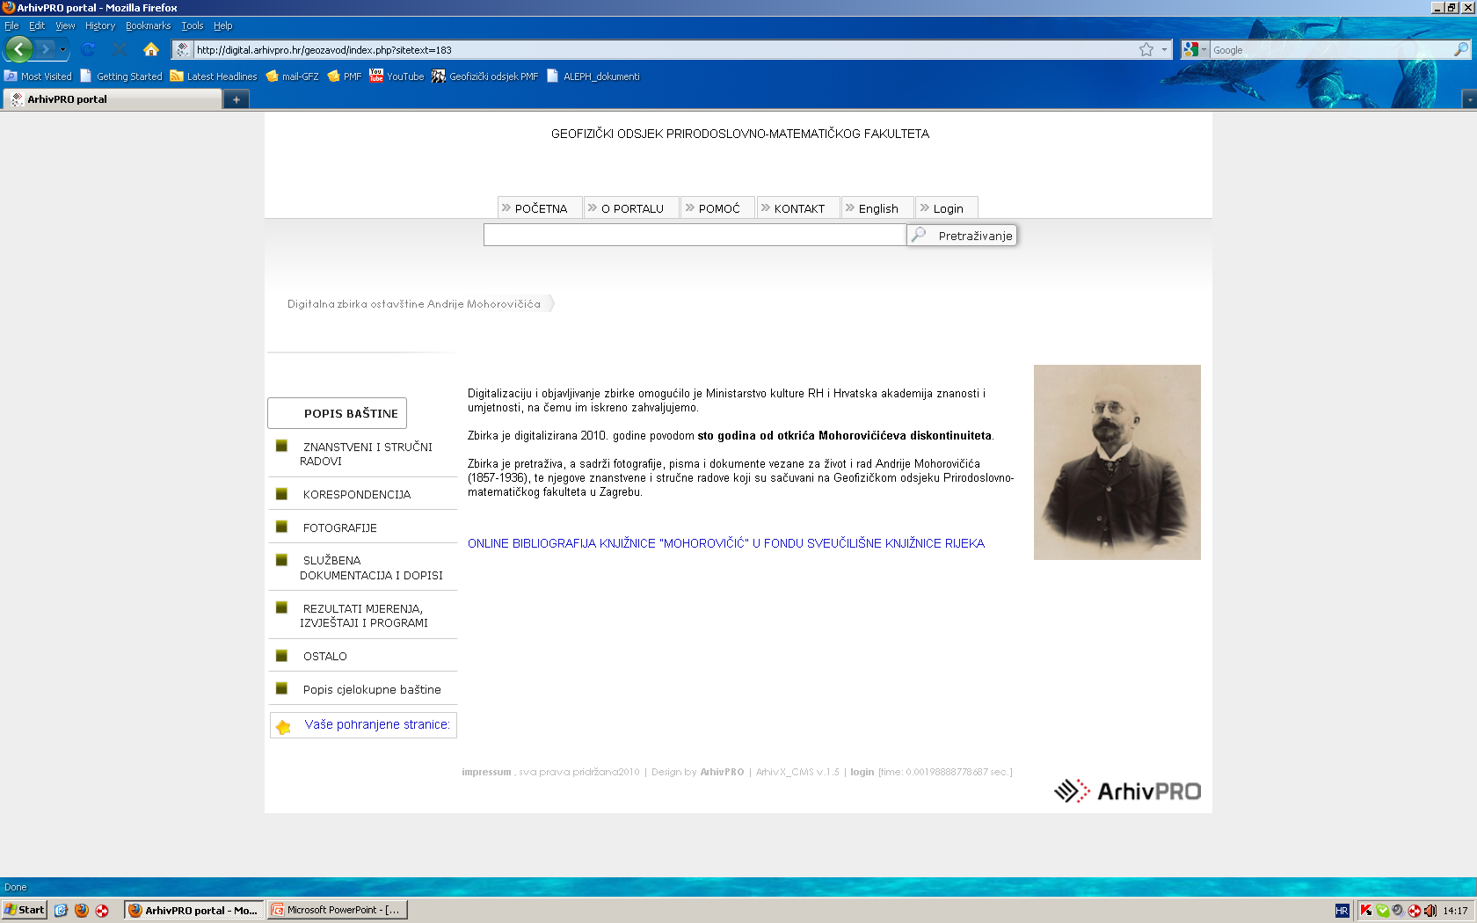

Slide 14
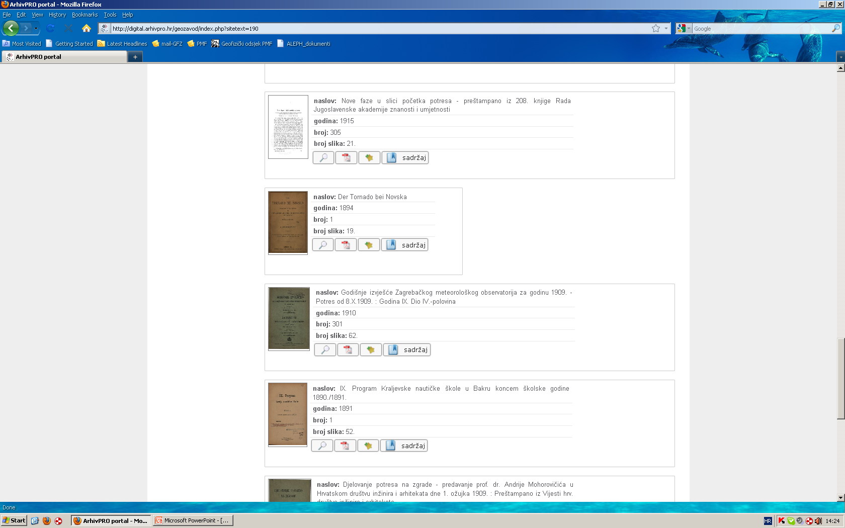

Slide 15
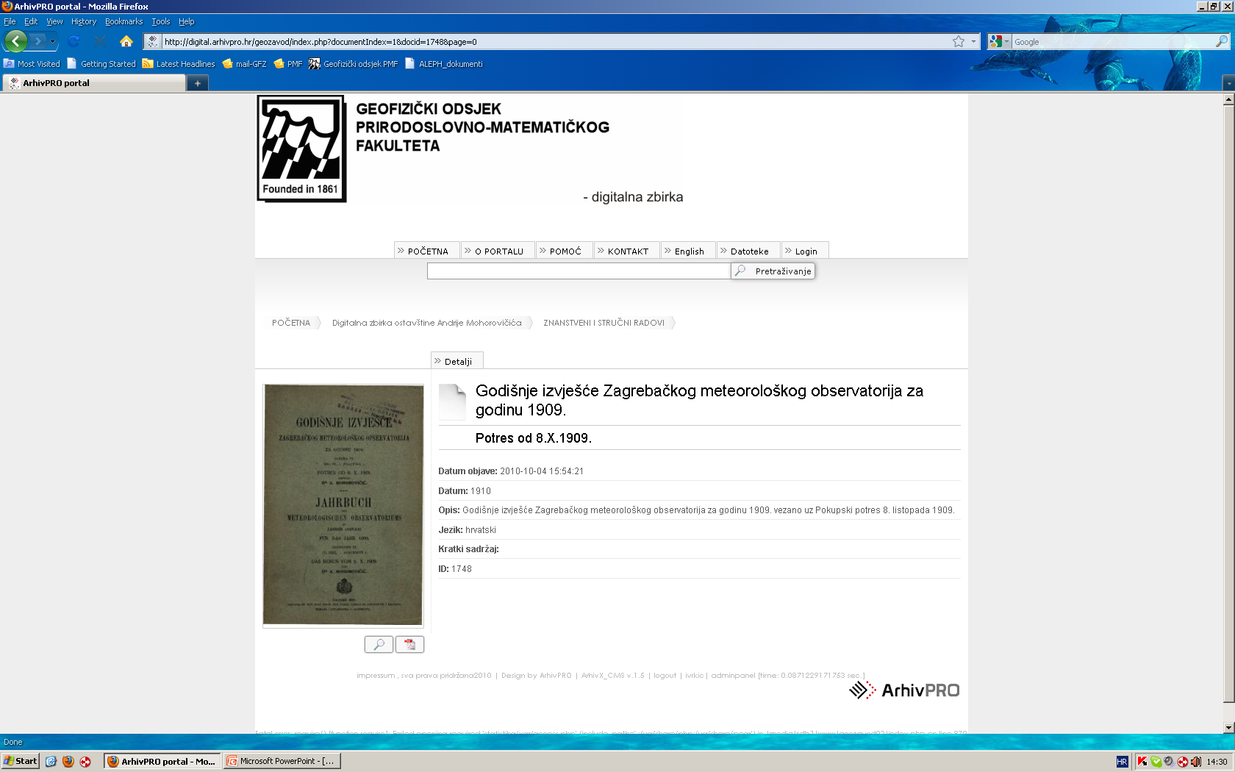

Slide 16
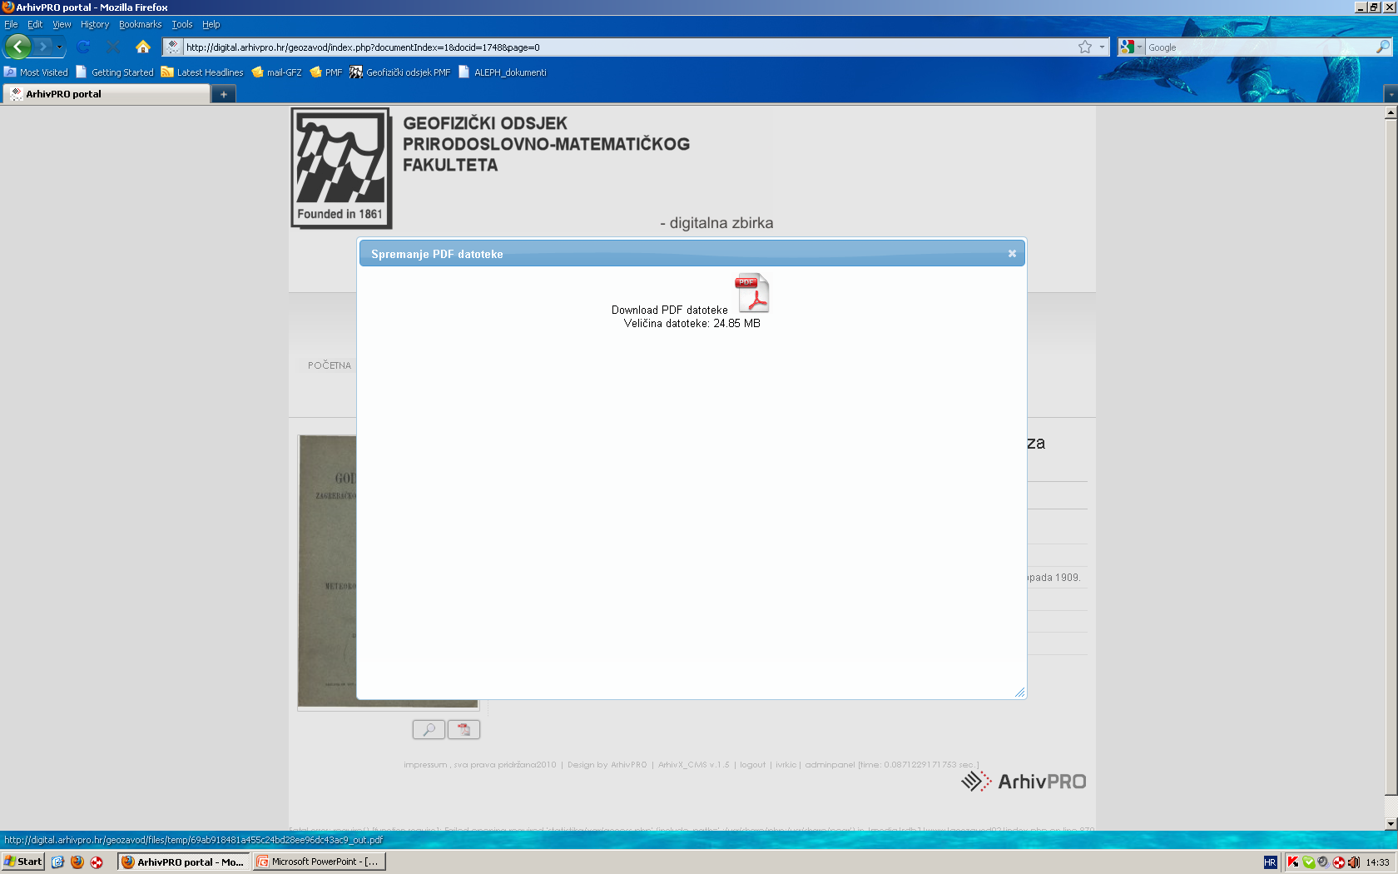

Slide 17
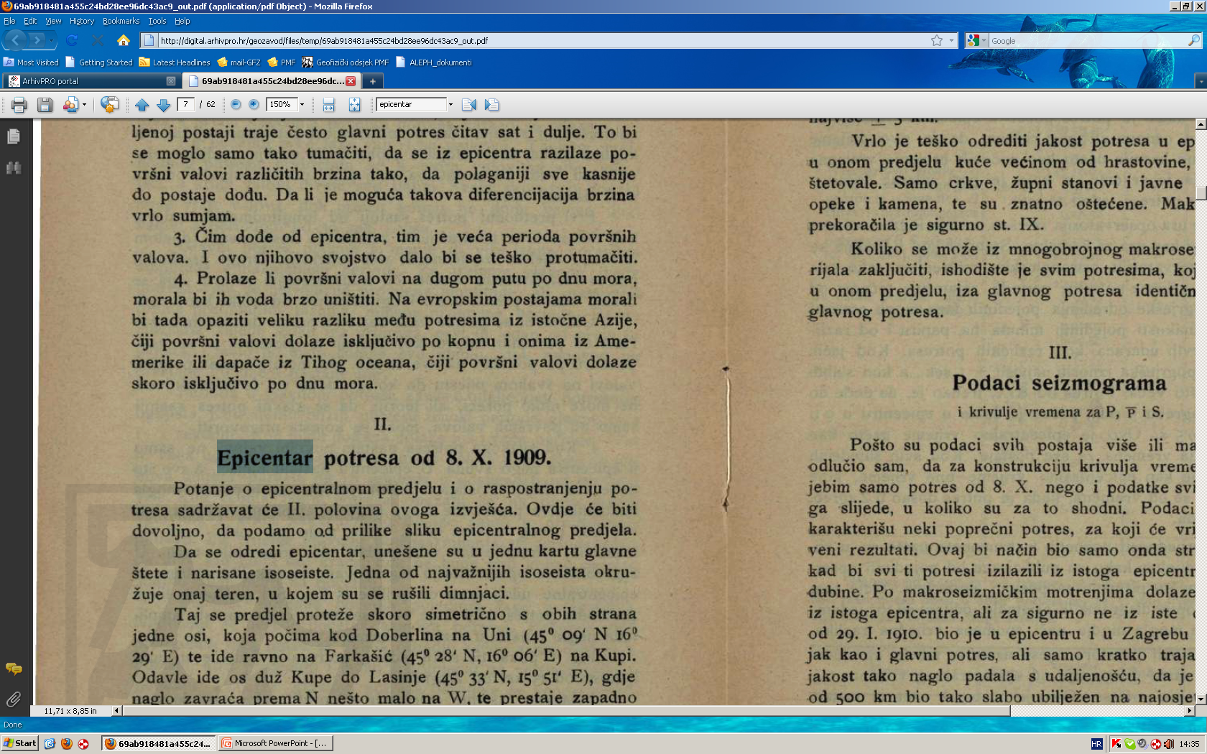

Slide 18
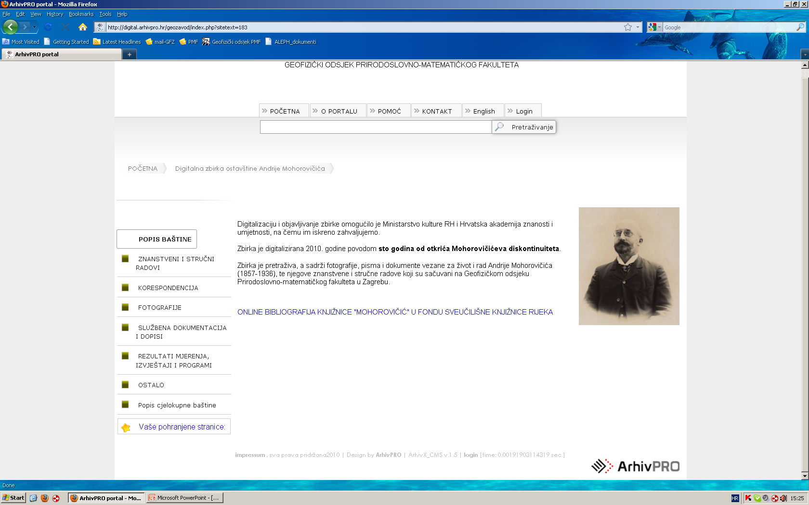

Slide 19
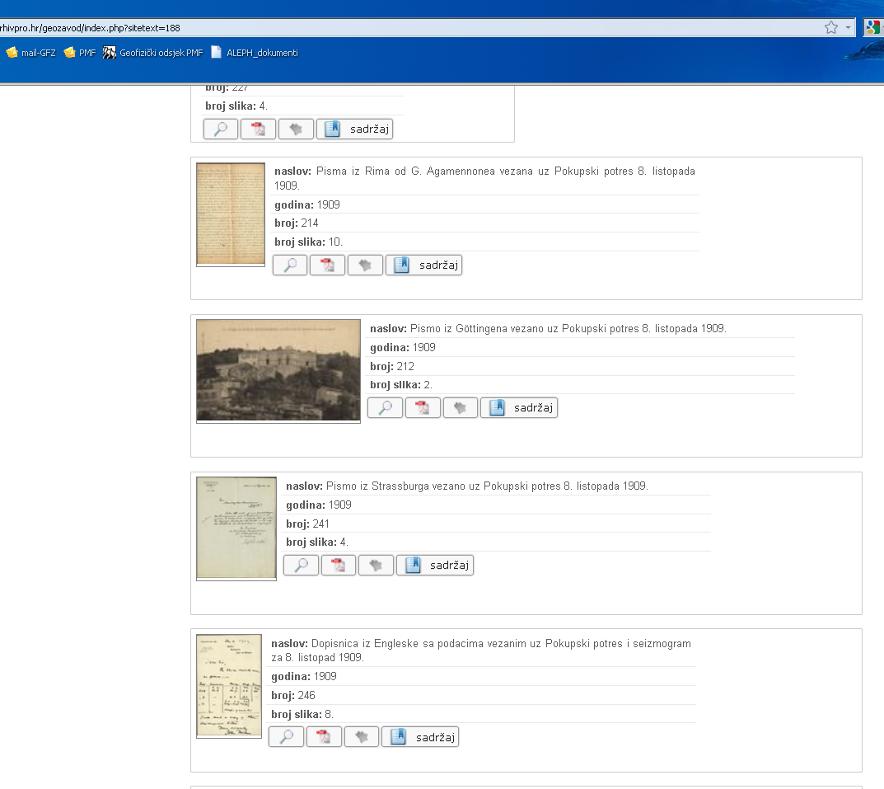

Slide 20
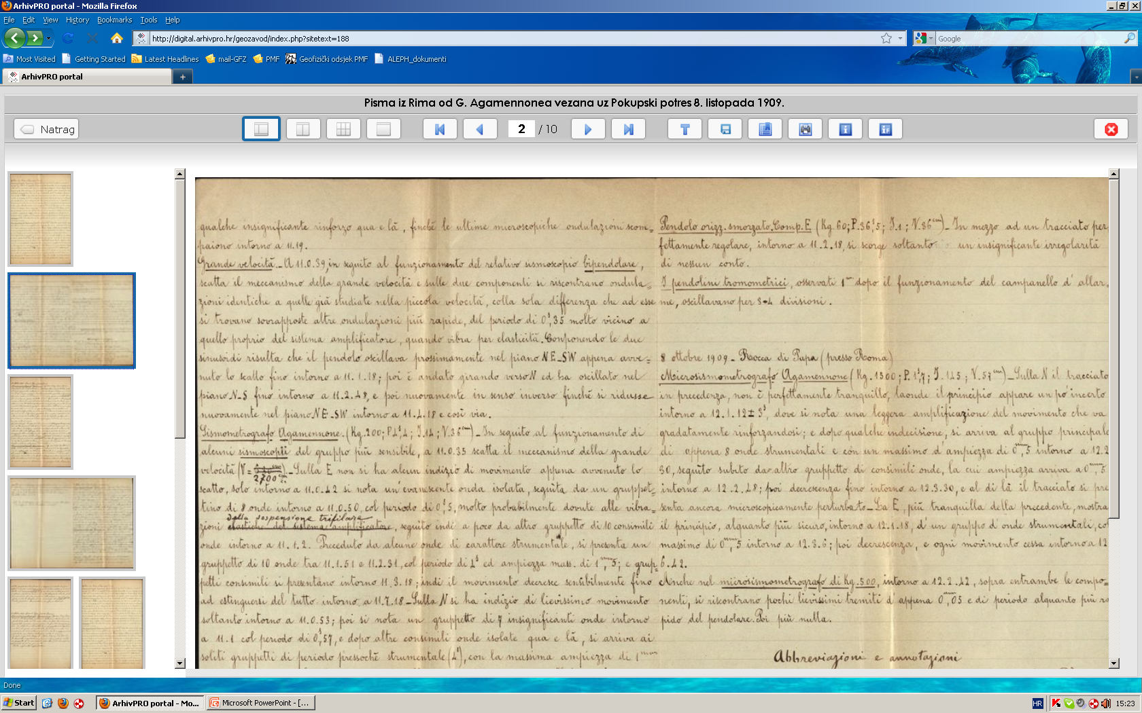

Slide 22
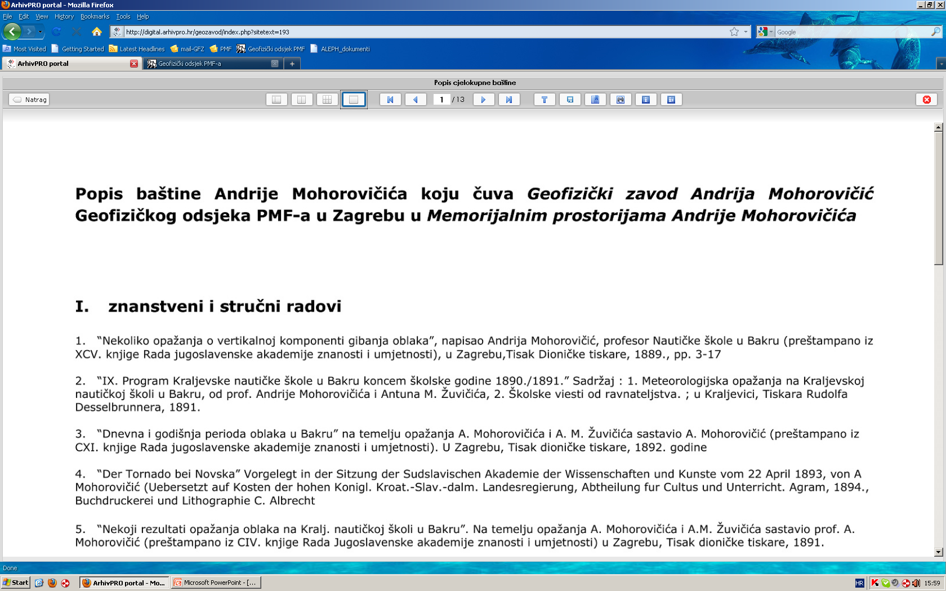

Slide 23
Planovi za budućnost
Prevođenje teksta i metapodataka na stranici na engleski 2011.
za “reklamiranje” repozitorija treba iskoristiti danas moćne informacijske kanale tj. web 2.0 alate i društvene mreže npr. facebook

Slide 24
Još malo detalja i brojeva o repozitoriju
Skenirano je 1600 stranica, podijeljenih u 291 datoteku
Metapodaci su bilježeni u UNIMARC formatu
Za okosnicu katalogizacije građe koristili su se neophodni elementi ISAD (G) “Opća međunarodna norma za opis arhivskog gradiva” (prema 2. hrvatskom izdanju iz 2001. godine), uz prilagodbu našem fondu za svaki dokument određivali su se sljedeći elementi:
identifikacijska oznaka/signatura,
naslov
stvaratelj
vrijeme nastanka gradiva
broj stranica
vrsta građe
opis dokumenta
- Na stranicama repozitorija nalazi se poveznica na ONLINE BIBLIOGRAFIJU KNJIŽNICE “MOHOROVIČIĆ” U FONDU SVEUČILIŠNE KNJIŽNICE U RIJECI

Slide 25
Andrija Mohorovičić u svom uredu

